Slide 1
농작물 수요공급 관리 시스템
175530 박성혜

Slide 2
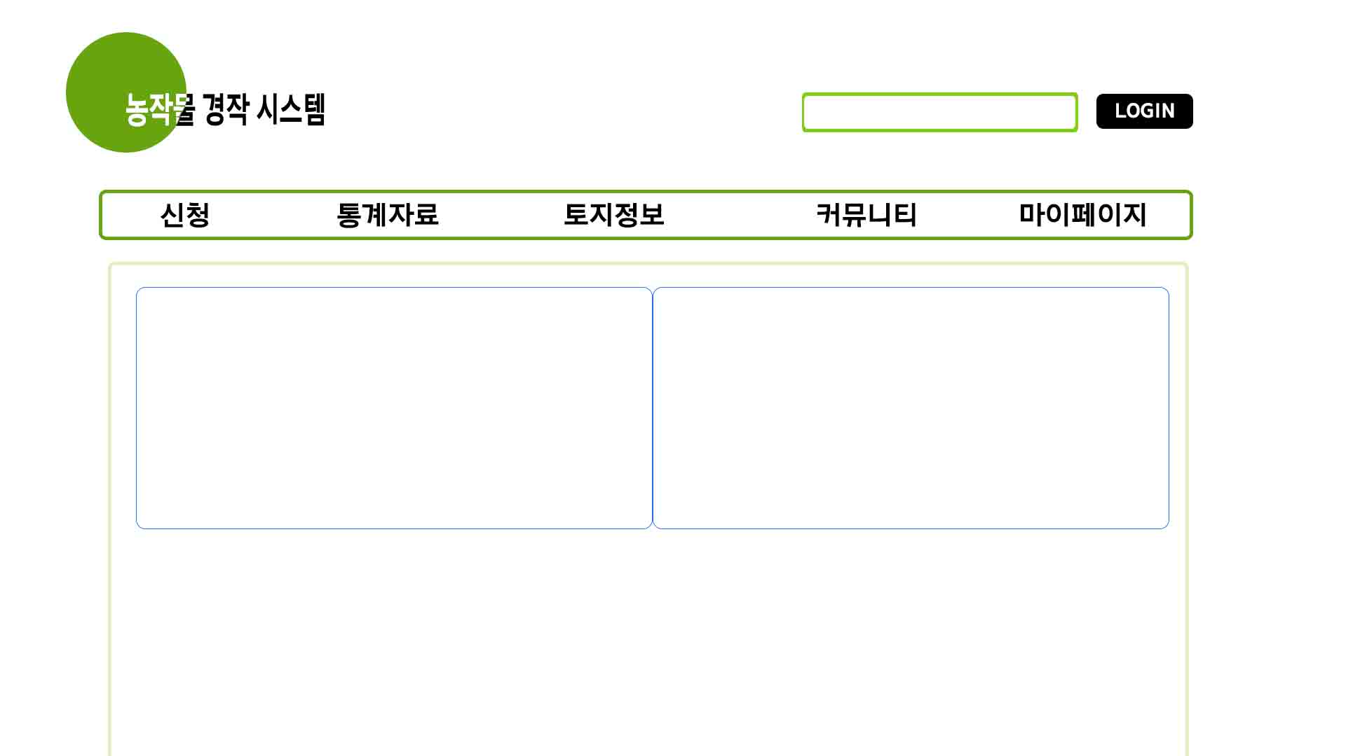

Slide 3
회원가입
아이디:
비밀번호:
이메일:
---------------------------------------------------------
농가정보
이름:
전화번호:
주소:
과거재배작물:

Slide 4
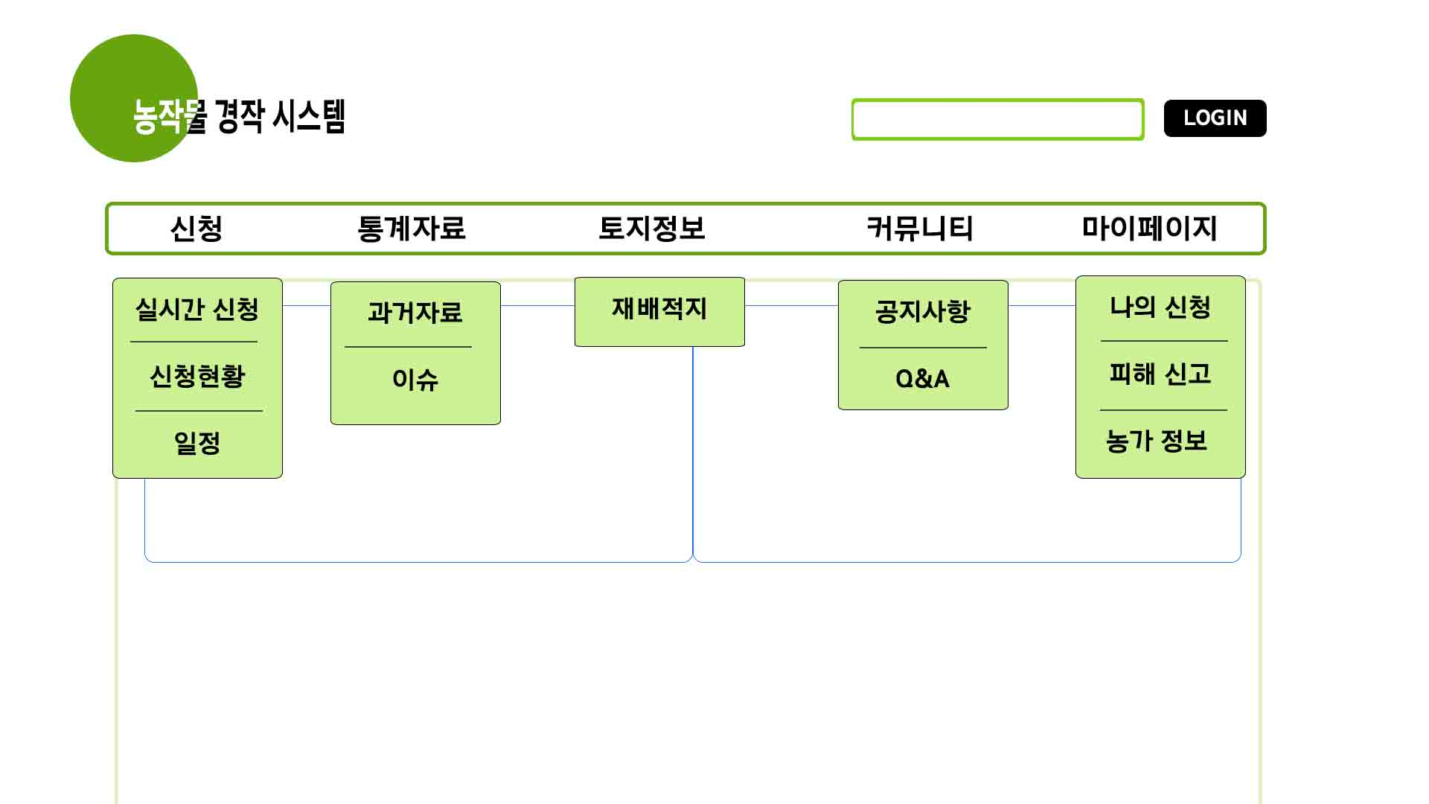

Slide 5
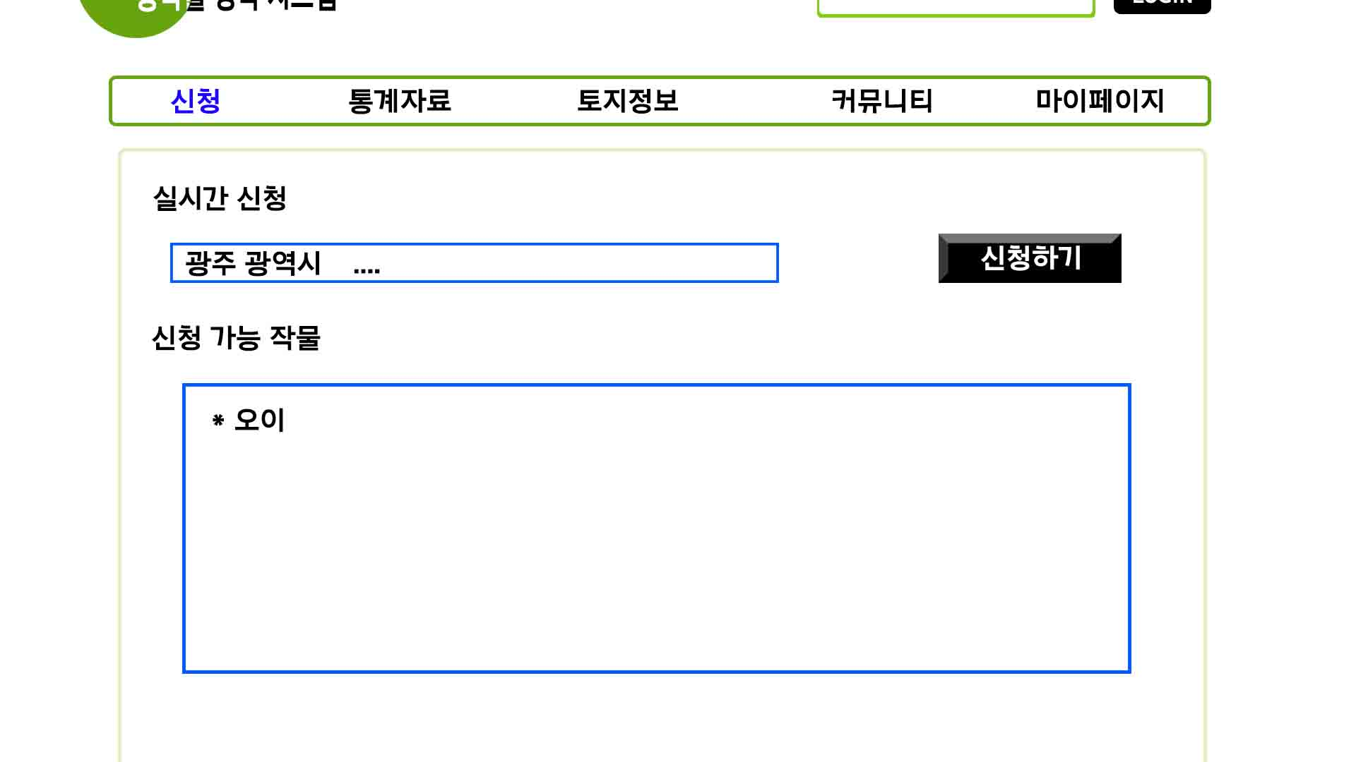
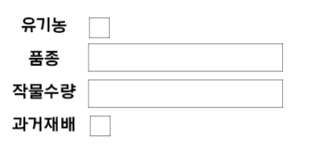
파종, 수확

Slide 6
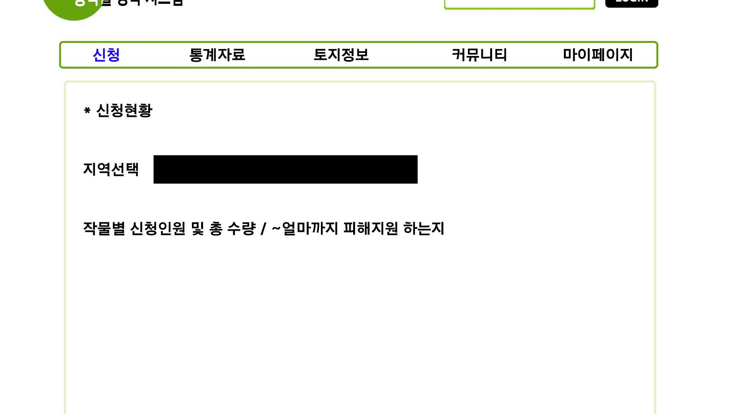

Slide 7
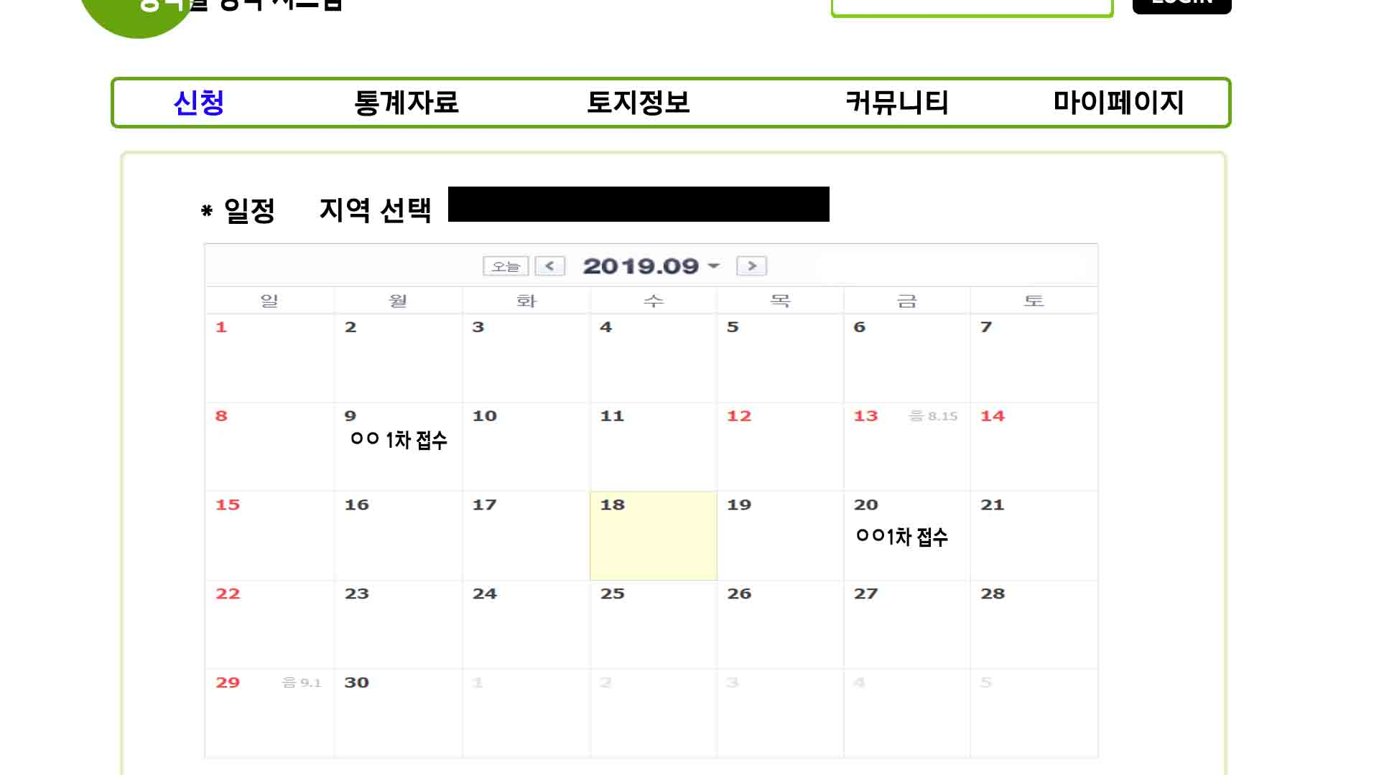
작물 선택

Slide 8
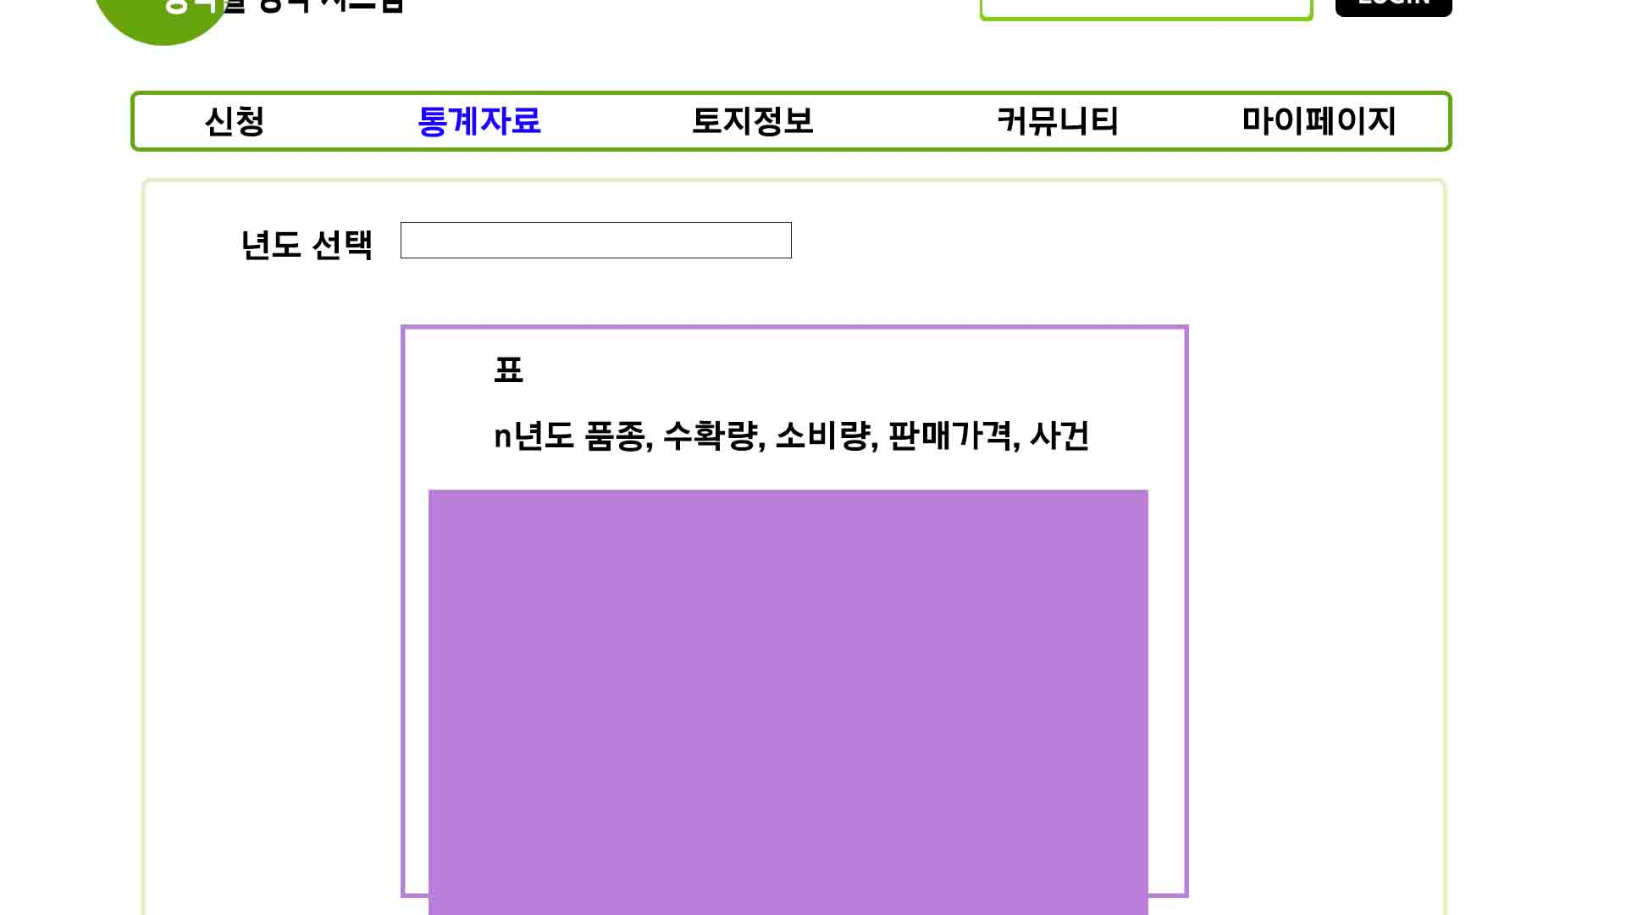

Slide 9
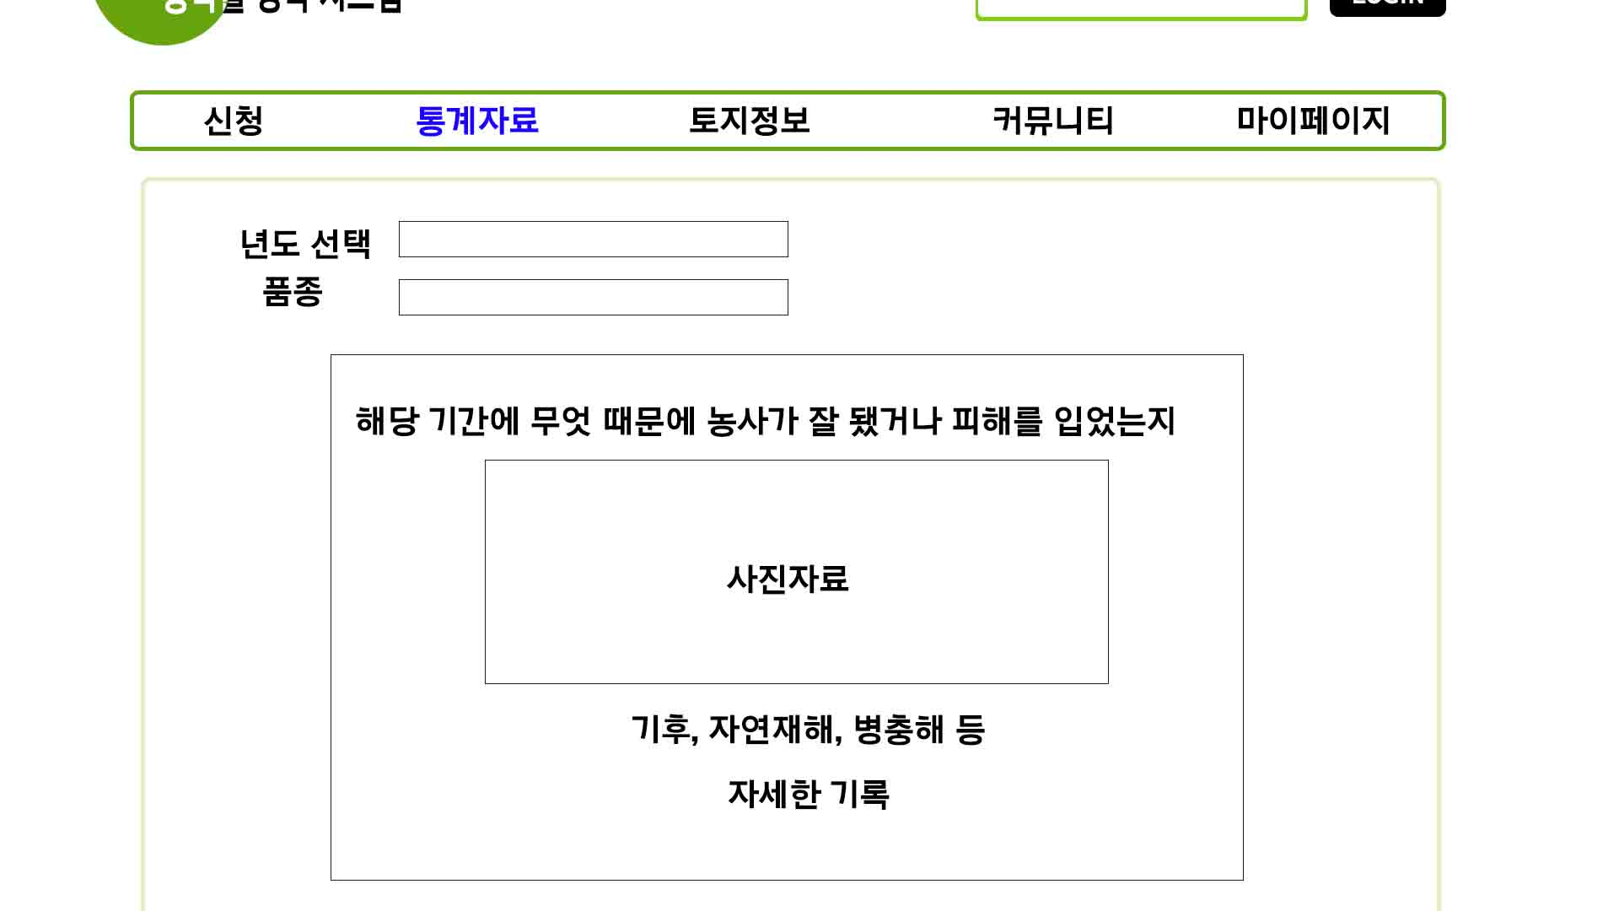

Slide 10
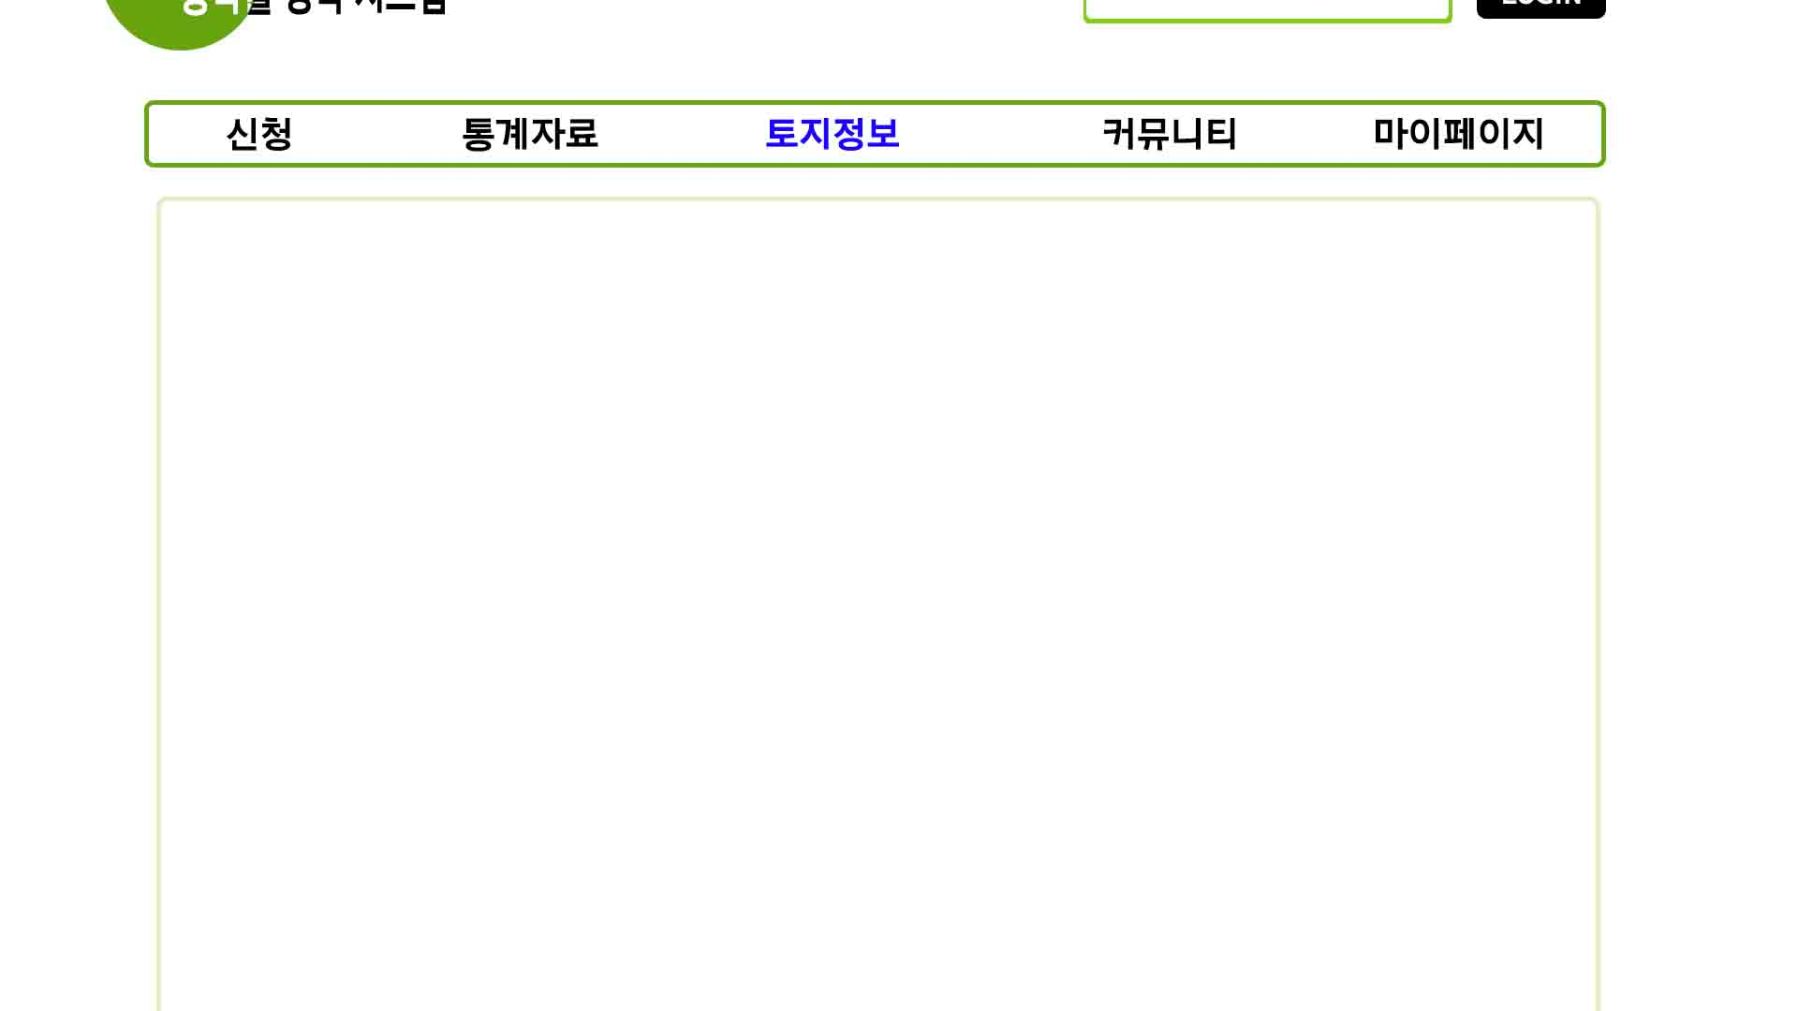
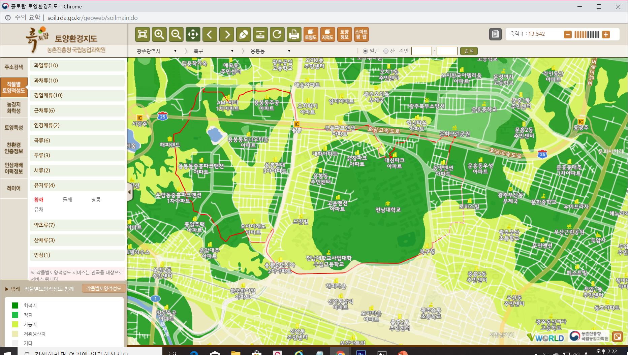
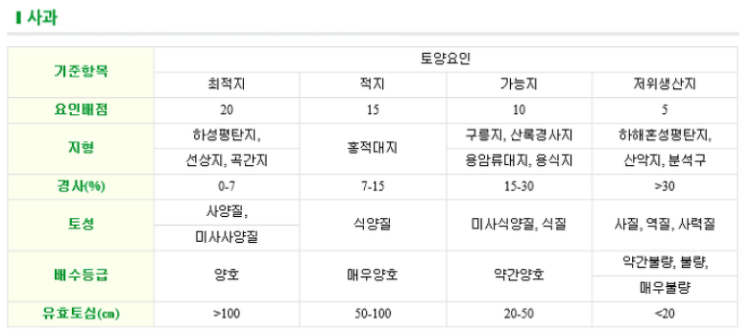

Slide 11
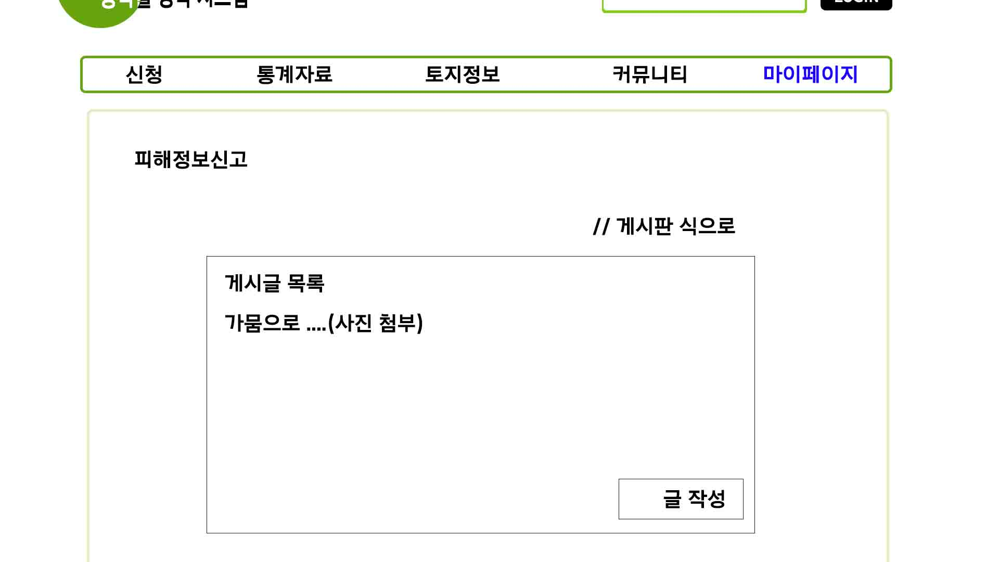

Slide 12
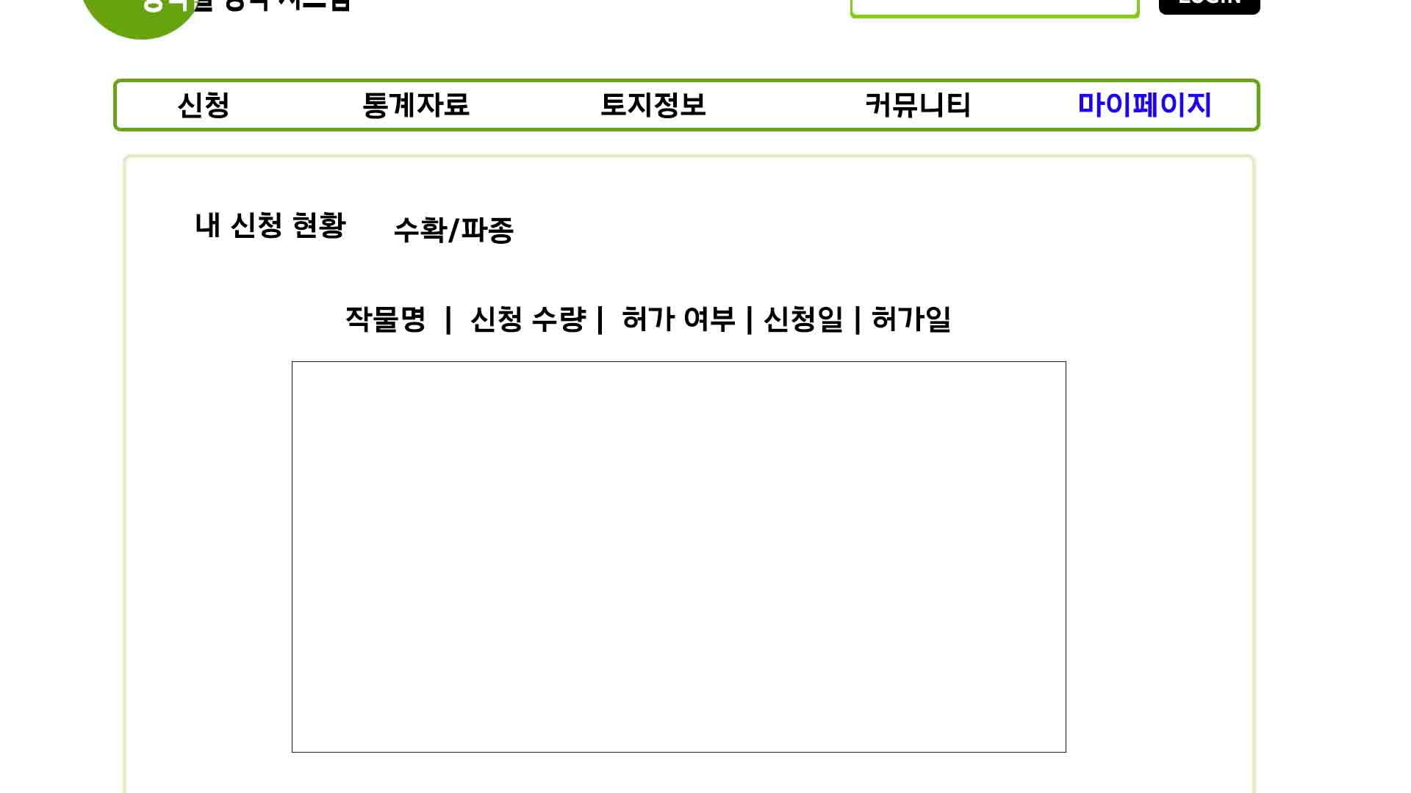

Slide 13
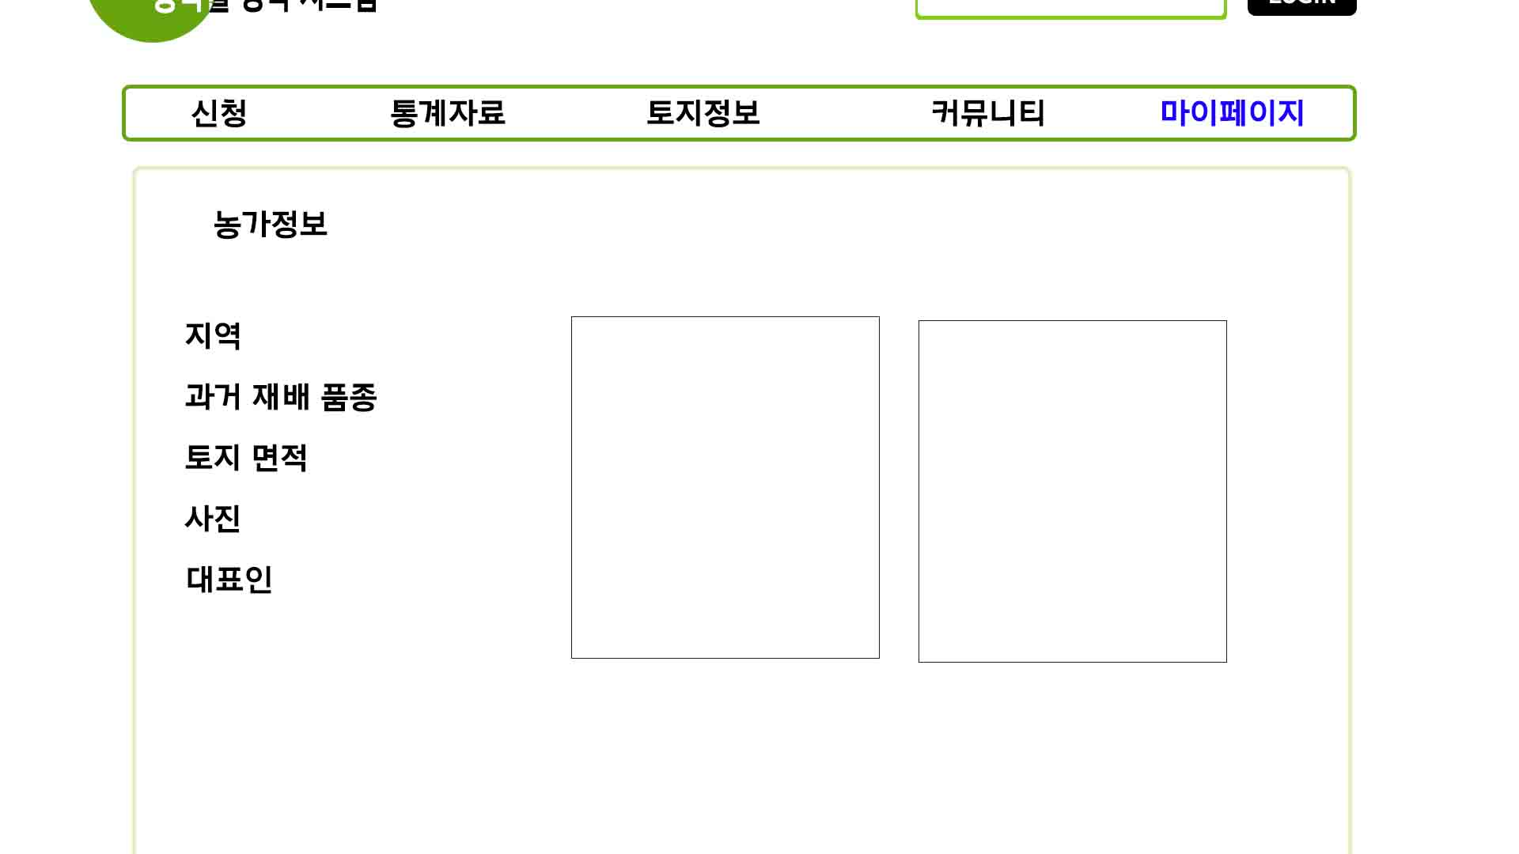

Slide 14
관리자 로그인
Menu
-----------
신청 목록
신청 등록
자료
농가 검색
신청 목록
품종 선택
신청 수량 N까지 피해 보상
신청인 | 지역 | 토지 점수 | 수량 | 신청일
허가

Slide 15
관리자 로그인
Menu
-----------
신청 목록
신청 등록
자료
농가 검색
신청일 등록
시작일:
품종:
마감일:
지원 수량:
등록

Slide 16
관리자 로그인
Menu
-----------
신청 목록
신청 등록
자료
농가 검색
자료 등록
날짜:
품종:
이미지 선택
상세 설명:
등록

Slide 17
관리자 로그인
Menu
-----------
신청 목록
신청 등록
자료
농가 검색
농가 정보
지역:
/농가 개인 정보
등록

Slide 18
관리자 로그인
Menu
-----------
신청 목록
신청 등록
자료
농가 검색
실시간 피해 접수
등록

